Slide 1

https://github.com/Wonuk01/WebProgramming2

Slide 2
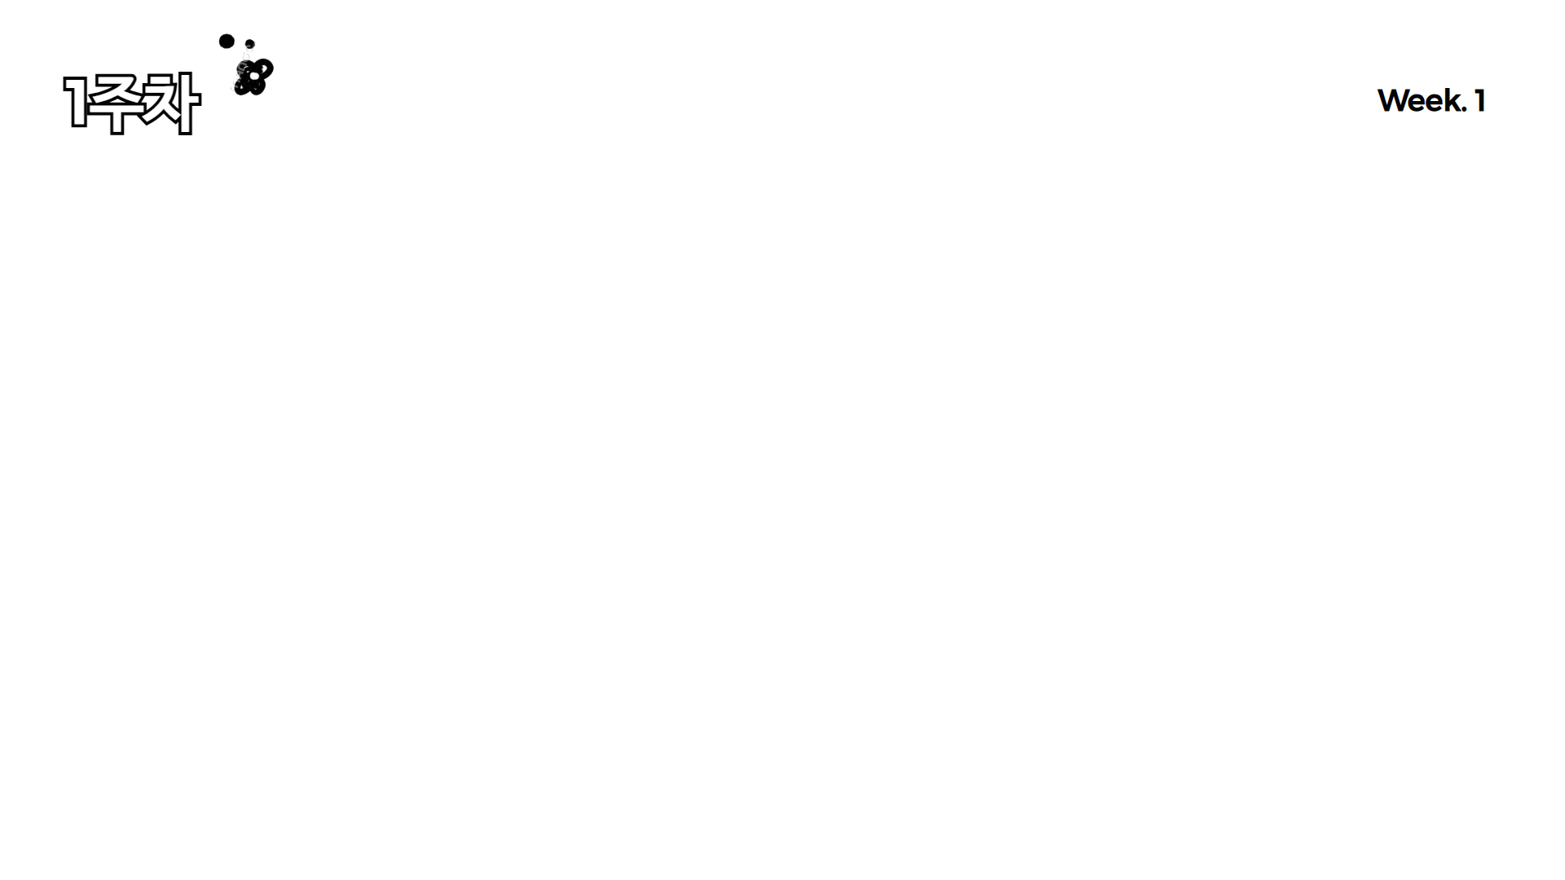

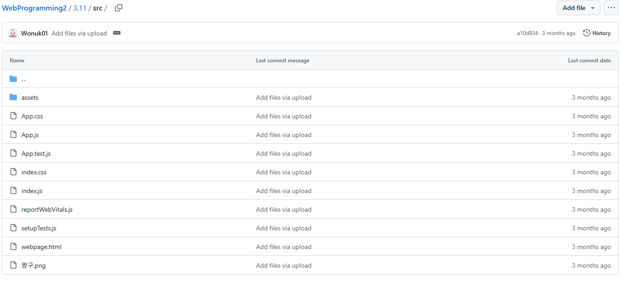


Slide 3




Slide 4


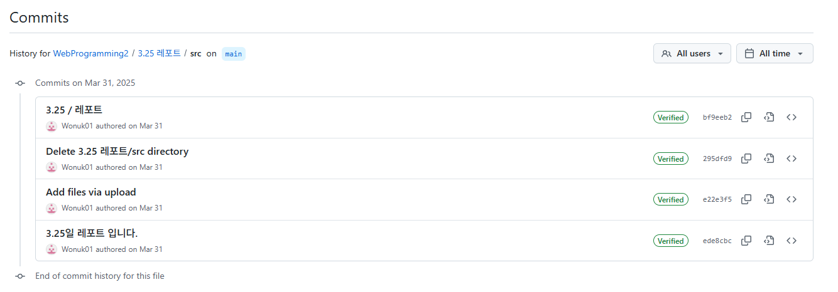

Slide 5



Slide 6




Slide 7




Slide 8
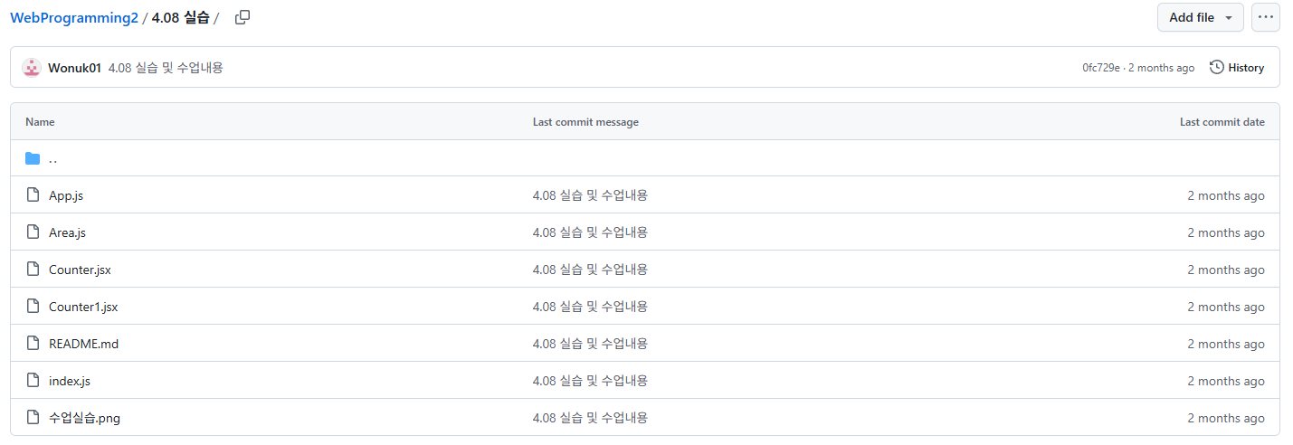


Slide 9




Slide 10




Slide 11




Slide 12




Slide 13




Slide 14

중간고사, 대체 공휴일 을 제외한 10주차로 정리했습니다.
마지막 10 주차 깃허브정리를 1주 느리게해서 - 0.5점 감점했습니다.
제 총 점수는 14.5 점 입니다.
총점: 14.5점

